Slide 1
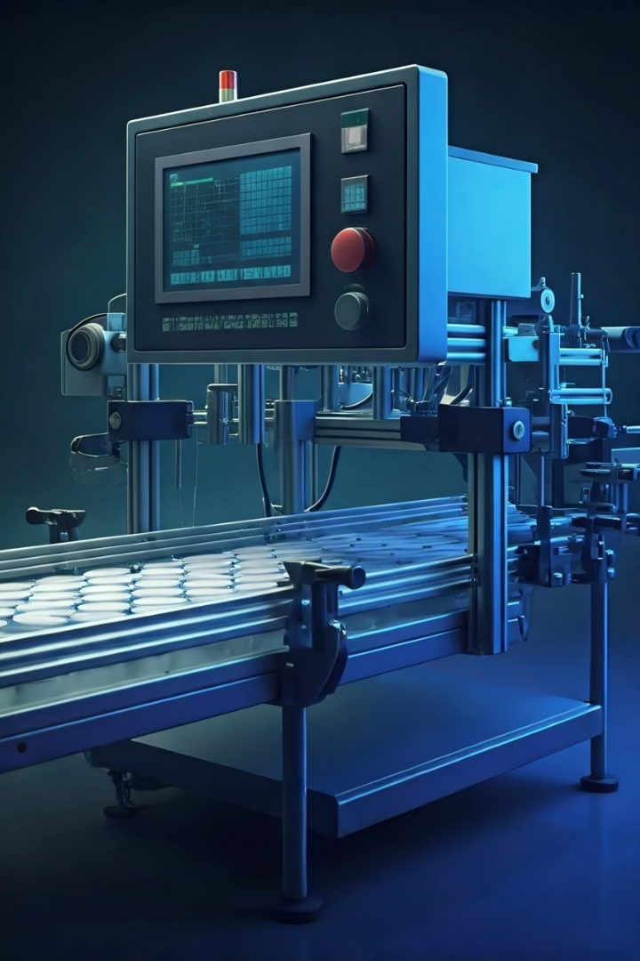
Görüntü İşleme ile Akıllı Üretim: Medikal Ürün Kalite Kontrol Sistemi
Manisa Celal Bayar Üniversitesi ÜNİDES Hackathon, 21-22 Mayıs 2025
Manifest Ekibi: Nursena Albayrak (Takım Kaptanı), Aylin Şimşek(Simülasyon Sorumlusu), Feyzanur İnan (Görüntü İşleme), Elif Ceren Kuru (Mobil Geliştirme)
#ttg5hackathon2025

Slide 2
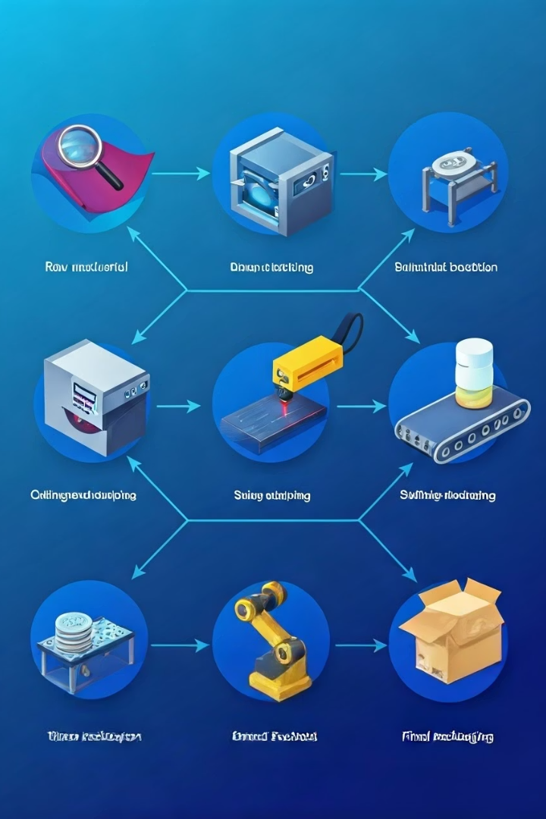



Proje Amacı
Otomatik Kalite Kontrol
Hata Tespiti
Renk değişimi, leke, yapısal bozulma, kesim hataları
Göz pedlerinde hataları tespit eden sistem
Sistem Bileşenleri
Görüntü işleme, mobil uygulama, simülasyon ortamı

Slide 3
Kullanılan Teknolojiler
Görüntü İşleme
Mobil Uygulama
Simülasyon
Python, TensorFlow, Keras
Flutter Framework, Dart
Factory I/O
ResNet50V2 modeli
Material Design 3
Üretim bandı simülasyonu
OpenCV ve PIL kütüphaneleri
Kamera modülü ve görselleştirme

Slide 4
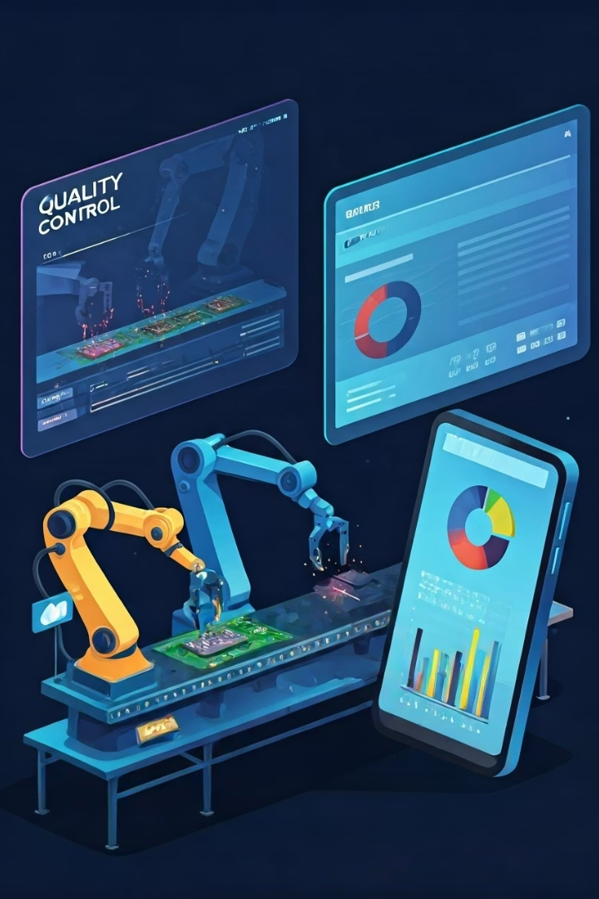
Demo Gösterimi
Üretim Bandı Simülasyonu
Factory I/O ile göz pedleri üretim hattı
Kusur Tespiti
Renk değişimi, leke, yapısal bozulma tespiti
Mobil Uygulama
Kamera ekranı ve pasta grafiği ile sonuçlar
▶ Demo Videosunu İzle

Slide 5






Geliştirme Sürecindeki Zorluklar
Veri Seti Dengesizliği
Veri setindeki dengesizlik, modelin hatalı ürünleri tespit etme doğruluğunu düşürüyordu. Sınıf ağırlıkları ve veri artırma ile modelin performansını artırdık.
Gerçek Zamanlı Analiz
Gerçek zamanlı analizde performans sorunları yaşadık. Model katmanlarını optimize ederek ve OpenCV ile görüntü kırpma yaparak analiz hızını X saniyeden Y saniyeye düşürdük.
Simülasyon
Factory I/O ile Control I/O üzerinden sahneyi çalıştırdık.
Kamera Modülü Entegrasyonu
Kamera modülünde düşük FPS sorunları yaşadık. Çözünürlüğü optimize ederek ve provider ile durum yönetimini iyileştirerek akıcı bir arayüz elde ettik.
Modelin Mobil Cihaza Entegrasyonu
TensorFlow Lite entegrasyonunda şekil uyumsuzlukları ve hatalarla karşılaştık. Streamlit API’den yerel analize geçerek güvenilirliği artırdık.

Slide 6
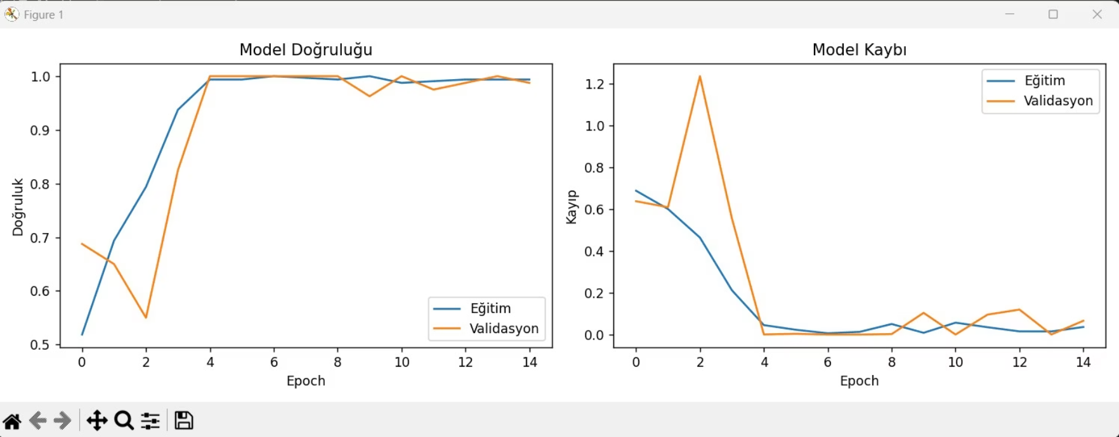
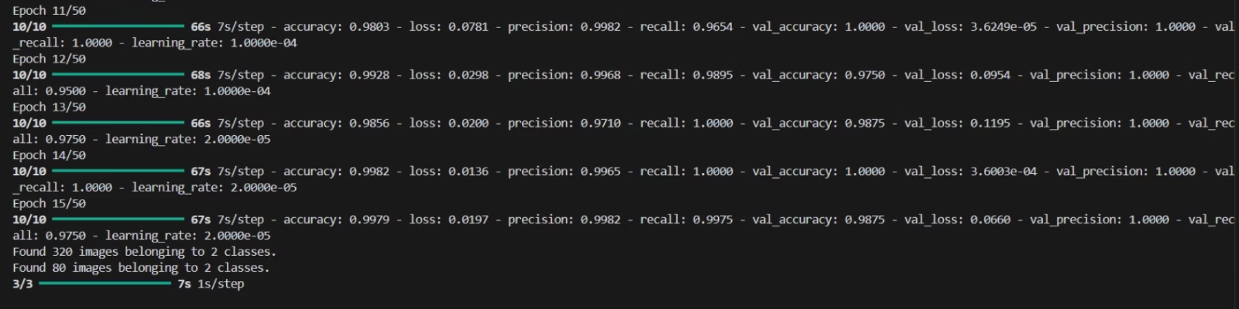

Slide 7






Sonuçlar
Mobil Uygulama
Hızlı, kullanıcı dostu arayüz
Model Doğruluğu
%99 doğruluk oranı
Simülasyon
Gerçek üretime uygun test senaryoları

Slide 8
Gelecek Öneriler
Daha büyük ve çeşitlendirilmiş veri setleriyle modelin genelleme kabiliyeti artırılabilir.
Modelin farklı senaryolar ve ürün türleri karşısında daha doğru ve sağlam sonuçlar vermesi için veri setlerinin hacmi ve çeşitliliği artırılmalıdır. Bu sayede, nadir ve beklenmedik durumlara karşı dayanıklılığı geliştirilebilir.
Endüstriyel Nesnelerin İnterneti (IoT) entegrasyonu ile gerçek zamanlı veri toplama ve analiz imkanı sağlanabilir.
IoT cihazlarının entegrasyonu sayesinde, üretim hattından anlık veri akışı alınabilir ve bu verilerle modelin performansı gerçek zamanlı izlenerek hızlı müdahaleler yapılabilir. Bu da kalite kontrol sürecinin etkinliğini artıracaktır.
Model optimizasyonu ve donanım iyileştirmeleriyle analiz hızları ve doğruluk daha da geliştirilebilir.
Yazılım ve donanım tarafında yapılacak iyileştirmelerle modelin hesaplama süresi kısaltılabilir, bu sayede anlık hata tespiti mümkün olurken aynı zamanda doğruluk oranları da yukarı çekilebilir.

Slide 9
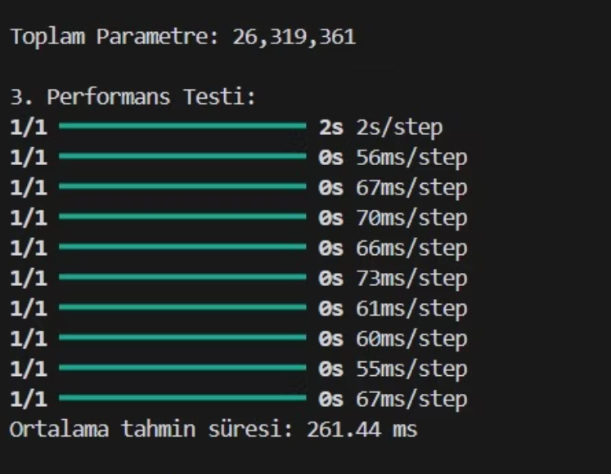
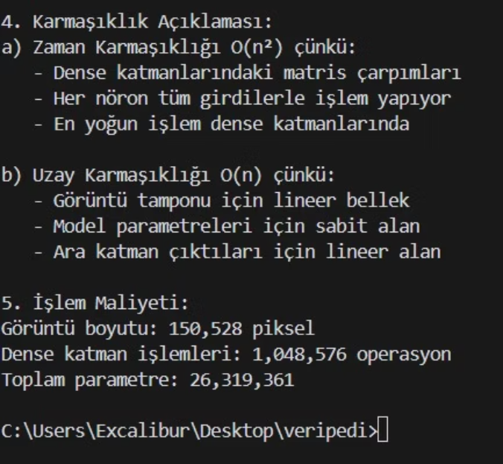
Model Karmaşıklığı ve Optimizasyon

Slide 10








Sistem Mimarisi
Görüntü Yakalama
Kamera sistemi
Görüntü İşleme
ResNet50V2 modeli
Kalite Kontrol
Hata tespiti ve sınıflandırma
Kullanıcı Arayüzü
Mobil uygulama

Slide 11
Teşekkürler
Manisa Celal Bayar Üniversitesi
ÜNİDES
Seyitler Kimya
Organizasyon desteği
Sektör danışmanlığı

